Slide 1
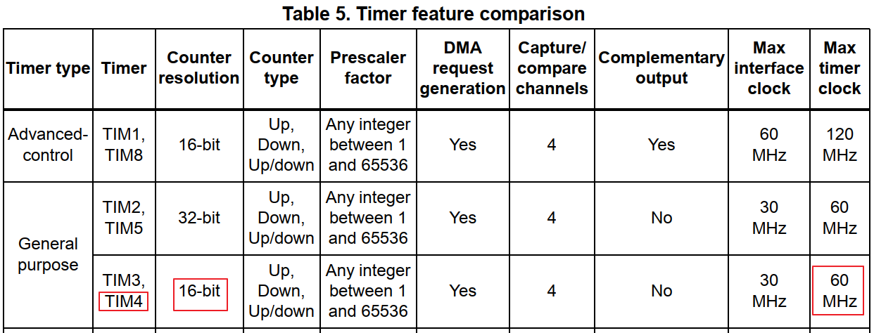
TIM4 주요 사양
Counter resolution : 16bits,
Timer Clock : 60MHz (시스템 클럭 / 2 → 120MHz / 2 = 60MHz)

Slide 2
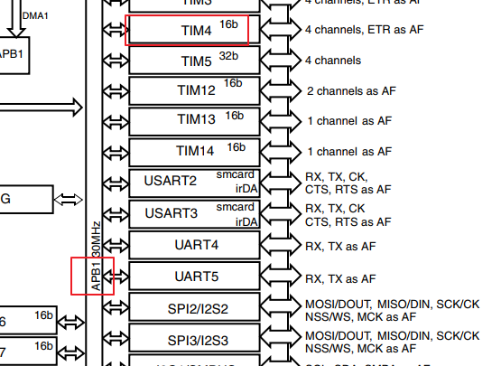
TIM4 주요 사양
APB1 Bus 이용

Slide 3
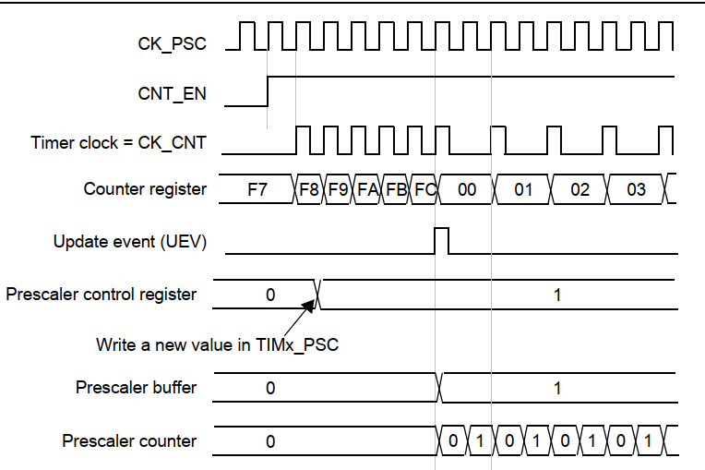
TIM4
프리스케일러 1→ 2 카운터 타이밍 다이어그램
타이머 클럭 주파수 (여기서는 60MHz)
프리스케일러 1
프리스케일러 2
타이머 클럭 주파수 /프리스케일러(60MHz / 1 → 60Hz / 2 로 변경)
> 타이머 클럭이 60MHz → 30Mhz로 변경됨
> 카운터 레지스터가 최대값 도달 후 프리스케일러 변경값이 적용되고, 카운터는 0부터 다시 증가함.

Slide 4
TIM4
TIM4가 Upcounting mode라면 카운터 레지스터는 Auto Reload Register 까지 증가 후 오버플로우 이벤트 발생 후 카운터 레지스터가 0부터 다시 증가하기 시작함.
카운트 레지스터
카운트 레지스터가 1 증가하는데 걸리는 시간
> ex) 타이머 클럭 주파수 : 60MHz, 프리스케일러 : 60,000, ARR : 1,000 라고 한다면
60,000,000Hz / 60,000 = 1,000 Hz
시간환산 : 1/1,000Hz = 0.001s = 1ms
※ 1초 인터럽트 발생하고 싶다면
> 1ms * ARR = 1,000ms
ARR = 1,000
ARR
1,000
시간
(1)
※ 카운터 레지스터가 ARR(1,000)까지 도달하는데 소요되는 시간은 1000ms가 됨.
1000ms에 이벤트가 발생하고 카운터 레지스터는 0부터 카운팅을 시작함.
(※ ARR과 Period는 동일한 의미)

